Slide 1
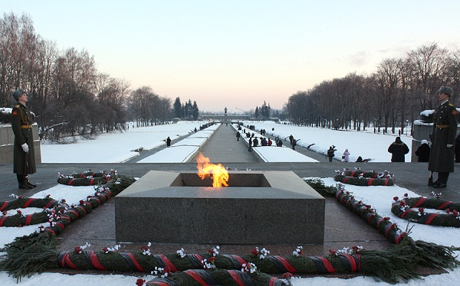
Детям о блокаде Ленинграда

Slide 2
С тех пор прошло много дней , но ленинградцы очень хорошо помнят каждый из 900 дней блокады, так как каждый день был битвой за жизнь.

Slide 3
Фашисты решили уничтожить город , стереть его с лица земли , уничтожить ленинградцев.

Slide 4
Люди укрывали памятники от бомбёжек , чтобы их сохранить.

Slide 5
Какое – то время ещё работали школы. Дети сидели в пальто и шапках в нетопленном классе, голодные. Электричества уже не было, в квартирах горели коптилки – баночки с горючей жидкостью, в которые вставляли маленький фитилёк.

Slide 6
Очень тяжёлым было снабжение продовольствием и водой. Нормы на хлеб стали совсем низкие : рабочие в день получали 250 граммов хлеба , а дети и служащие по 125 граммов хлеба.

Slide 7
Больше месяца прожили ленинградцы на таком пайке.

Slide 8
Очередь за хлебом

Slide 9
Кусочек хлеба был так мал, что вес его даже не ощущался в руке.

Slide 10
Жители истощённые голодом, обессилившие , жили в холодных квартирах с выбитыми стёклами, а зимой был – 41 градус, за водой ходили к реке Неве.

Slide 14
Шли днём и ночью по льду озера машины и доставляли в город тонны продовольствия, вооружения, боеприпасов.

Slide 15
Автомобильная дорога была названа «дорогой жизни». Она позволяла не только ввозить в город продовольствие , но и вывозить из города больных, детей, стариков и раненных.

Slide 17
В суровые дни блокады умерло от голода более 600 тысяч человек. Многие из них похоронены на Пискарёвском – мемориальном кладбище.

Slide 18
Много памятников в нашем городе посвящено этой трагичной странице его истории. Один из самых впечатляющих - Разорванное блокадное кольцо.

